Slide 1
Html메뉴바만들기3일차
12일차

Slide 2
오늘 배울 내용
1.Css를 배워보자
2.구역을 알아보자
2-1 구역을 나눠보자
3.위치 지정
4.메뉴창 만들기(실습)

Slide 3
a:값
A의 값에 여러가지 효과를 줄수 있는것
a:link{ color : 값} – 방문 하기전의 링크
a:visited {color:값} – 방문한 후의 링크
a:hover{color:값} –링크에 마우스 포인터를 올렸을때 변하는
a:active {color : 값} – 링크를 마우스로 클릭한 순간

Slide 4
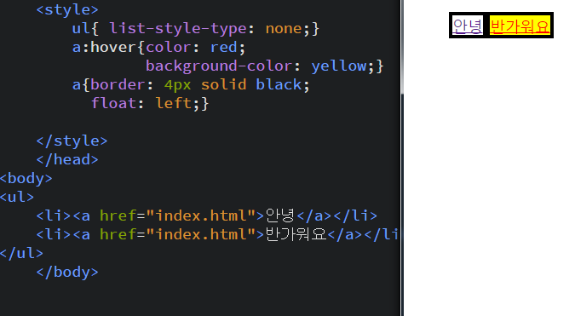
메뉴창 만들꺼여서 hover만 예제로둠

Slide 5
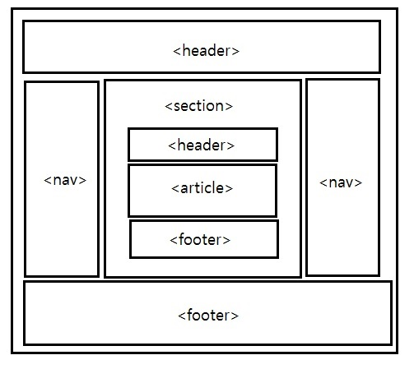
구역
먼저 출력될것을 지정하거나 구역을 나누어서 출력하기위해서 하는것

Slide 6
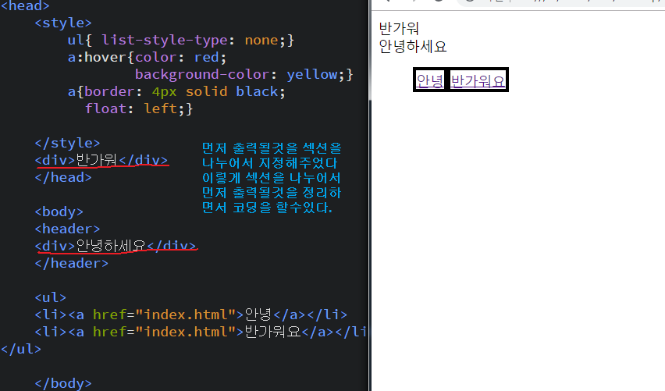

Slide 7
Position:값
Position:static – 그냥 기본값
//:relative – 자신의 위치에서 설정받은
값만큼 이동
//:absolute – 위에 누가 있든 첫번째 코딩 위치인 좌측상단으로 이동해서 설정받은 값만큼 이동
//:fixed – absolute처럼 위치를 무시하지만 아래로 내려도 고정되어 따 라내려온다
Left : 값 right :값 top:값 bottom:값
왼쪽에서 오른쪽에서 위로 아래로
설정받은 값 // // //
만큼 밀어냄

Slide 8
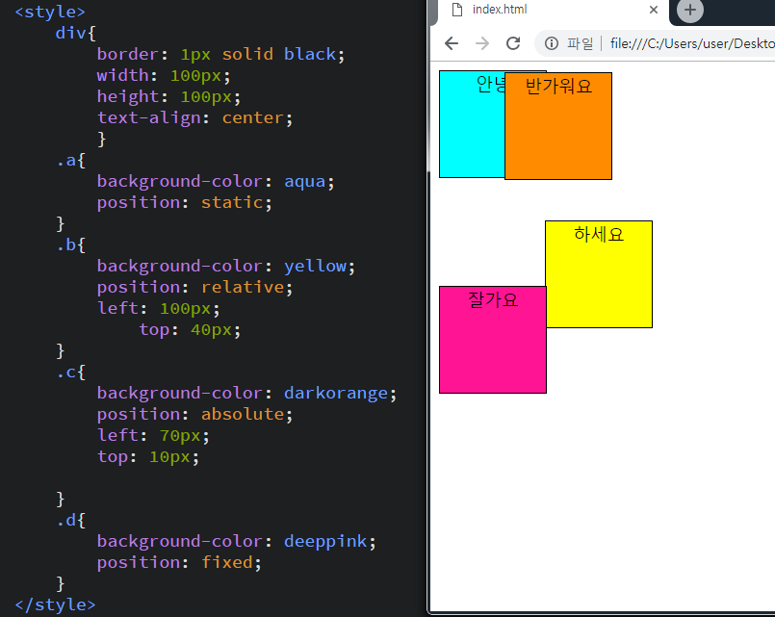

Slide 9
밑에 body에 div부분은 안봐도 이제 알수 있어야 합니다.

Slide 10

(실습)간략한 메뉴창을 만들어보자
조건 메뉴창이 가운데에 오게
글자가 메뉴창 안 기준 가운데

Slide 11
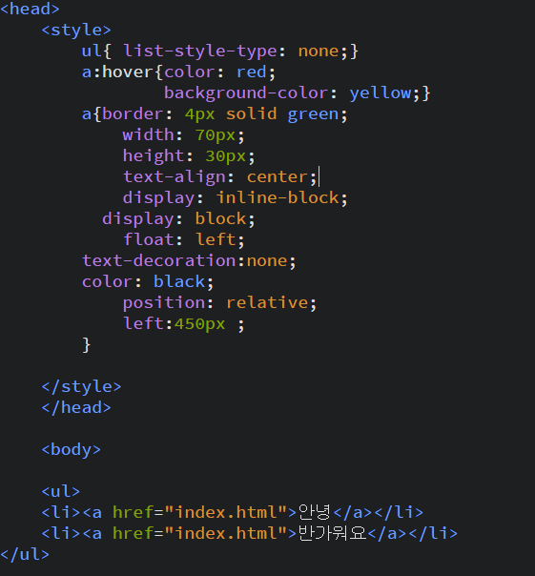
답

